Slide 1
Java 第7讲
Sakop

Slide 2
内存模型
public static void main(..){
int a = 1;
sysout(a)
change(a);
sysout(a);
Person p = new Person(“sakop”);
sysout(p.name);
changePersonName(p);
}
public static void change(int a){
a = 1;
}
public static void changePersonName(Person p){
p.setName(p.getName() + “new”);
}
public class Person{
private String name;
public void setName(String name){
this.name = name;
}
public String getName(){
return this.name;
}
}

Slide 3
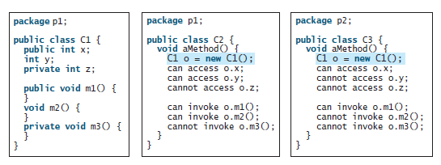
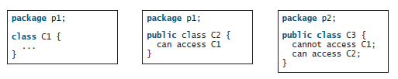
可见性控制符
有public，默认，protected, private

Slide 4
Java继承（图形是最好的例子）
定义一个圆类，并定义半径属性，默认半径为1，但是允许用户指定半径，但不能为负数。定义一个颜色属性。定义一个计算面积的方法。定义一个比较两个圆大小的方法。
定义一个长方形，定义长和宽，默认都为10，允许用户修改，但不能为负数，定义一个计算面积的方法。定义一个颜色属性。定义一个比较两个长方形大小的方法

Slide 5
抽象类
他们都有颜色属性 color
他们都有获得面积的方法 getArea
他们都有比较大小的方法 compareTo
他们都是图形 => 抽象成抽象类
重写toString方法=>Object类介绍
可以把他们抽象成一个公共类型：图形(Shape)，引入extends，abstract，protected，super关键字

Slide 6
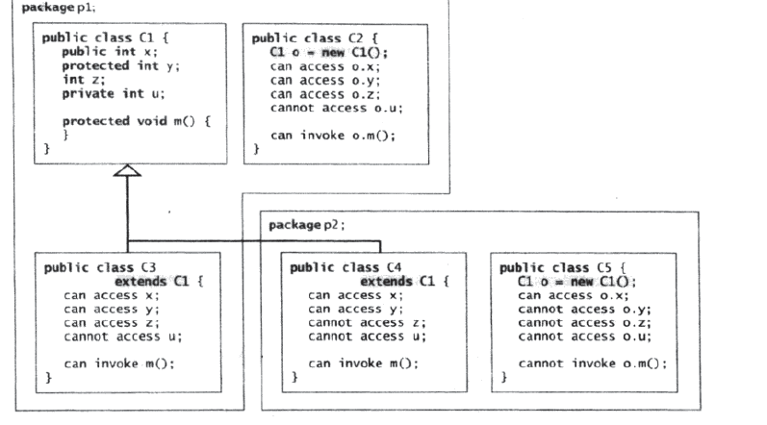
protected

Slide 7
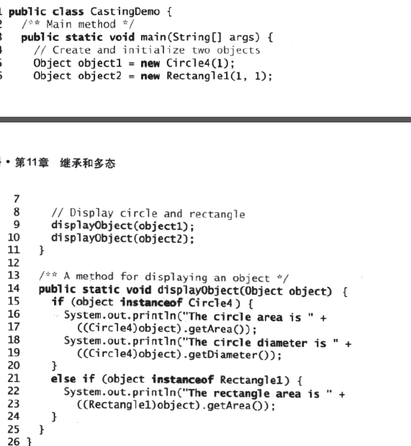
继承（例子）

Slide 8
子类与父类的赋值关系
Shape s = new Shape();
Shape yuan = new Circle();
Shape rec = new Rectangle();
Sysout(yuan instanceof Shape);
Circle c = new Shape();
Rectangle r = new Shape();
Rectangle r = new Circle();

Slide 9
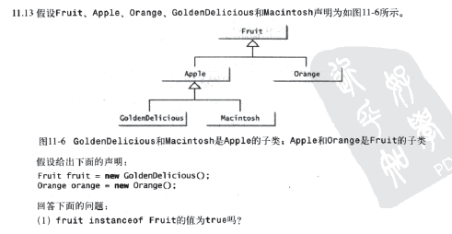
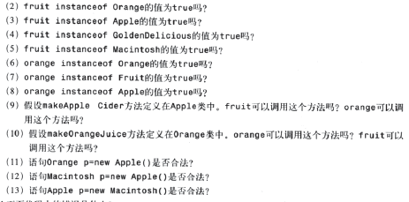
练习

Slide 10
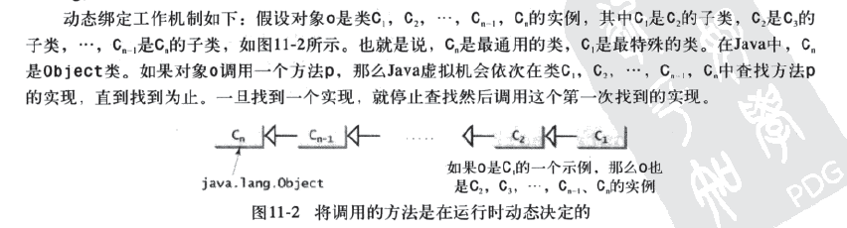
动态绑定

Slide 11
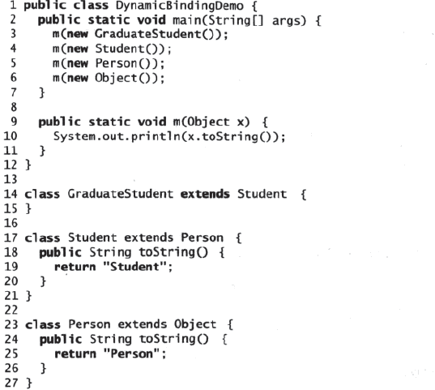
动态绑定(例子)

Slide 12
Java重写
Object类
equals 和==的区别
toString
getClass
hashCode

Slide 13
课后练习
1.定义一个人（Person）类，有名字和年龄属性，定义getter和setter，定义一个构造函数，包含两个参数，即名字和年龄，重写toString方法，打印名字和年龄。重写equals方法，只要名字和年龄相同，可认为是一个人。
2.定义一个学生类（Student），继承自Person类，并增加一个学校属性（String school），重写学生的toString方法，除了名字和年龄外，附加学校信息。
3.定义一个班主任类（Monitor），也是Person的子类，增加一个学校属性（String school），重写班主任的toString方法，除了名字和年龄外，附加学校信息。
4.假设每个学生都只有一个班主任，在学生类中追加一个类型为Monitor ，叫做monitor的属性，设置getter和setter
5.每个班主任带3个学生，在Monitor类增加students属性（Student [] students = new Student3]),并添加addStudent方法，如果成功添加一个学生，返回true，如果该班主任已经有3个学生，不添加，打印“我管的学生已满”，返回false）
6,重写班主任类的toString方法，追加打印所有学生信息。

